Slide 1
TOPLUMSAL
CİNSİYET
EŞİTLİĞİ
Mart 2025
Notes:
Bu eğitimi neden yapıyoruz?
Toplumsal cinsiyet eşitliğine ilişkin farkındalık geliştirmek, kendi hayatlarımızda, sendikamızda ve toplumda toplumsal cinsiyet eşitliğini sağlama yolunda adım atmak. Sendikamızın tüm çalışmalarının toplumsal cinsiyet perspektifi ile yürütmesine etki etmek. Bütün bunları, kadın mücadelesi çerçevesinde ve kendi özgün, özerk örgütlenmemiz aracılığıyla yapmak amacındayız.
Bunun ilk adımlarından biri cinsiyet eşitsizliğinin ne anlama geldiğini sorgulamaktır. Bu sorgulamayı mümkün kılan ve aslında halihazırda da üzerine tartışmalar yürütülen “toplumsal cinsiyet” kavramı ile yapacağız. Bununla bağlantılı olarak “toplumsal cinsiyet eşitsizliği” ve “toplumsal cinsiyet eşitliği” ve yine bu eşitsizliği görünür kılan ve anlamamızı kolaylaştıran “kamusal”, “özel alan”, “toplumsal cinsiyete dayalı işbölümü”, “cinsiyet kimliği”, “cinsel yönelim” gibi kavramları tartışacağız.

Slide 2
Farklılık-Eşitsizlik
Kadınlar ve erkekler arasında biyolojik farklılık vardır.
Peki biyolojik farklılık mı eşitsizliği doğurur?
Cinsiyet farklılığı evrensel ve tarihsel olarak neden kadınların aleyhine gelişen bir eşitsizliğine dönüşmüştür?
Sahi kadın ve erkek ne demektir?
Notes:
Sadece konuya giriş niteliğindeki bu sorulara katılımcılardan yanıt istenmeyecek.
Bu sorular da eklenebilir:
Kadınların;
Çocukları seven, merhametli, yardım sever ve duygusal olmaları doğuştan getirdikleri özellikleri ile mi ilgilidir? öğretmen, ebe hemşire, terzi olmaları doğalarının gerektirdiği seçimler midir?
Erkekler ev dışında çalışıp para kazanırken kadınlar da evde oturup çocuklara bakarken doğalarına uygun bir biçimde mi davranmaktadırlar?
Yoksa acaba erkeklerin ve kadınların bu özellikleri toplumsal mıdır?
Erkekler ve kadınlar arasındaki farklılıkları yaratan onların doğal özellikleri midir, yoksa içinde yaşadıkları toplumun özellikleri nedeniyle mi farklıdırlar?
Erkeklerin politikacı, güreşçi, kamyon şoförü, asker olmaları doğaları gereği midir?
Kavgacı, aktif, saldırgan, rasyonel olmaları doğuştan mıdır?
Bu özellikleri nedeniyle mi toplumda yönetici konumları işgal etmektedirler?

Slide 3
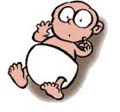
Biyolojik Cinsiyet Toplumsal Cinsiyet
Toplumsallaşma sürecinde öğrenilir.
Toplumun cinsiyetlerden beklentilerine işaret eder.
Farklı dönem ve coğrafyalar ile farklı toplumsal konumlara göre farklılaşır (yaş, sınıf, etnik kimlik, medeni durum vb.)
Zaman içinde farklılık gösterir.
Doğuştan gelir.
Bedensel, fizikseldir.
Evrenseldir.
Notes:
Toplumsal cinsiyet, biyolojik ve fiziksel özelliklerin ötesinde sosyal olarak inşa edilen bir alandır. Biyolojik cinsiyetten farklı olarak, cinsiyeti sosyal ve kültürel açıdan tanımlar.
Toplumların, cinsiyetleri birbirinden ayırt etme biçimini, onlara verdiği toplumsal rolleri anlatmak için kullanılır.
Davranış modellerine, rollere, sorumluluklara işaret eder.
Cinsiyetler arasındaki güç ilişkilerini anlamaya, eşitsizlikleri sorgulamaya yarar.
Kadınlar ile erkekler arasındaki eşitsizliğin kaynağı, sınıflar arasında olduğu gibi toplumsaldır. Tarihsel süreç içinde ortaya çıkmıştır.

Slide 4
Biyolojik Cinsiyet mi? Toplumsal Cinsiyet mi?
Kadınlar çocuk doğurur, erkekler doğuramaz.
Kadınlar yaradılışları gereği narindir, kibardır; erkeklerse sert ve güçlüdür.
Erkekler kadınlardan daha iyi araba kullanır.
Oğlan çocuklar evcilik oynamaktan pek hoşlanmazlar.
Kadınlar barışçıldır.
Kadınlar duygusaldır, erkekler mantıklıdır.
Erkekler şiddete daha yatkındır.
Erkeklerin birinci sorumluluğu ev geçindirmektir.
Kadınlar çocuk emzirebilir, erkekler biberonla çocuk besleyebilir.
Kadınlar sevecendir.
Erkekler korumacıdır.
Notes:
Bu sorular katılımcılara sorulacak ve biyolojik mi toplumsal cinsiyet mi olduklarının yanıtı istenecek.
Örneğin burada kadınların barışçıl olmaları üzerine biraz konuşulabilir. Kadınlar hep barış ister, savaşmaz, erkekler hep savaşır, barış istemez gibi.

Slide 5
“Kadın doğulmaz, kadın olunur!”
(Simone de Beauvoir)
Rol: Annelik, babalık, öğretmenlik, askerlik gibi kadınlara ve erkeklere verilen farklı roller ise toplumsal cinsiyet rolleridir.
Önyargılar: Cinsiyet önyargıları öncelikle kadınlara yönelik önyargıları anlatır: Sarışınlar aptal
Kalıpyargılar:Cinsiyet kalıpyargıları cinsiyet önyargılarına temel oluşturabilir. Kalıpyargılar kolayca değişmezler. İnsanlara kesin reçeteler sunar. Bazen kalıpyargılar o cinsiyetteki herkese uymadığında kendini belli eder (kadın doktor).
Ayrımcılık : Cinsiyet ayrımcılığı daha çok iş ve eğitim gibi alanlarda ortaya çıkmaktadır. Kızların daha az okutulması, eşit işe eşit ücret ilkesinin kadınlar aleyhinde işletilmemesi…
Notes:
Yasalar, gelenekler, görenekler, ahlak toplumsal konularda namus olgusuyla, ataerkil bakış açısıyla, toplumsal cinsiyet bakış açısıyla yazılmıştır.
Rol, örgütlü sosyal bir yapı içinde bireyin bulunduğu pozisyonu, bu pozisyonla ilgili sorumlulukları, ayrıcalıkları ve diğer pozisyonlardaki insanlarla etkileşimi yönlendiren kuralları gösterir. Annelik, babalık, öğretmenlik, askerlik gibi kadınlara ve erkeklere verilen farklı roller ise toplumsal cinsiyet rolleri olarak bilinir.
Önyargı: İnsanları, bireysel varoluşlarından değil, grup aidiyetlerinden hareketle değerlendiren tutumdur, olumsuz, dogmatik kanaatleri ifade eder. Cinsiyet önyargıları dendiğinde öncelikle kadınlara yönelik önyargılardan söz edilmektedir.
Romanların hırsız, Sarışınlar aptal
Kalıpyargı: Önceden oluşturulmuş birtakım izlenimler, duyumlar ve görüntüler sayesinde bir nesne, yer, kişi ya da gruba ilişkin karar vermemizi kolaylaştıran zihnimizde oluşturduğumuz imgelerdir. Çok fazla düşünme gerektirmeden, karşılaşılan duruma uygunluğu araştırılmadan, özetle kısa yoldan kabul edilirler. Güçlü kalıpyargıların söz konusu olduğu kategorilerden biri de cinsiyettir. Cinsiyet kalıpyargıları cinsiyet önyargılarına temel oluşturabilir. Kalıpyargılar kolayca değişmezler. İnsanlara kesin reçeteler sunar. Bazen kalıpyargılar o cinsiyetteki herkese uymadığında kendini belli eder (kadın doktor). Cinsiyet kalıpyargıları kişinin ırkına, sosyal sınıfına ve yaşına göre farklılık da göstermektedir (yoksullar için daha sıkı uygulanır).
Kayseriler tüccar ve kurnaz, Japonlar çalışkan, Kadınlar şefkatli
Ayrımcılık: Kadınlara yönelik olumsuz tutumların hayata ayrımcılık olarak yansıması sonucunda kadının sosyal, kültürel, politik ve ekonomik alanlarda erkeğe göre düşük konumlarda tutulması.Cinsiyet ayrımcılığı daha çok iş ve eğitim gibi alanlarda ortaya çıkmaktadır. Kızların daha az okutulması, eşit işe eşit ücret ilkesinin kadınlar aleyhinde işletilmemesi…

Slide 6
Cinsiyete Dayalı İş Bölümü
Kadınların ve erkeklerin ne yapması gerektiği veya neleri yapabileceklerine ilişkin olarak toplumda egemen olan anlayış doğrultusunda,
kadınlara ve erkeklere
farklı roller,
sorumluluklar ve
görevler
yüklenmesidir.
Notes:
Kadınlar ve erkekler günlük yaşam pratikleri, toplumsal ihtiyaçları karşılamaya yönelik emek süreçleri ve kendi aralarında ve birbirleriyle kurdukları ilişkiler aracılığıyla ‘kadın’ ve ‘erkek’ rollerini yeniden üretirler. Ataerkil ilişkiler bütünü kadınla erkeği davranışlar, duygulanımlar, ihtiyaçlar çerçevesinde ayrıştırırken, kadını erkekler karşısında ikincil konuma yerleştirir. Zira ataerkil sistem, erkeklerin kadınların emeğini, bedenini ve cinselliğini denetlemesine olanak veren, kendine has dinamikleri ve mekanizmaları olan, erkekler arasında dayanışma ilişkileridir.

Slide 7
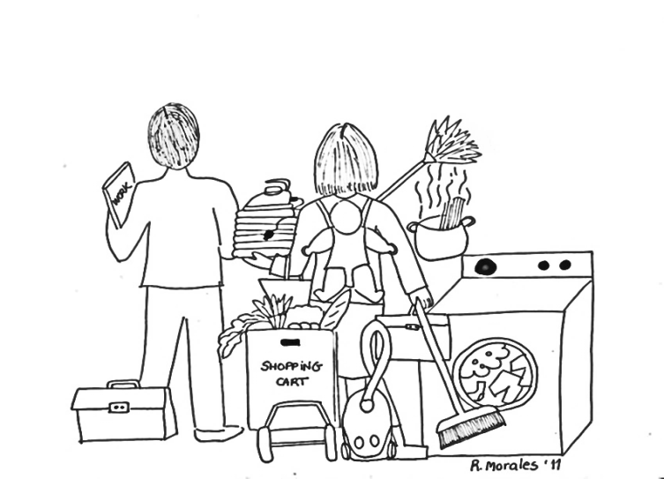
Cinsiyet rolleri açısından bir üretim alanı olarak “EV”
Nesil Üretimi (Yeni İş Gücü): Çocuk doğurmak ve bakmak.
Bakım Emeği: Ailenin engelli ve yaşlılarına, hastalarına bakarlar.
Duygusal Emek: Evdekilerin moral bozukluklarına çare olmak, ailenin sosyal ilişkilerini gözetmek, yıldönümlerini hatırlamak, hediyeleri düşünmek, çocukların ve eşin bütün sorunları vb.
Notes:
Ataerkil ilişkiler sisteminin maddi temelini bulduğu, kapitalist sistemle karşılıklı ilişkisine zemin yaratan ve aynı zamanda bu ilişkilerin yeniden üretilmesini sağlayan başlıca alan ev içi emek alanıdır. Günümüz ataerkil kapitalist toplumda işler kadınlarla erkekler arasında bölüştürülmüştür. Buna göre, ‘piyasa işleri’ erkek işi olarak görülürken, çocuk, hasta ve yaşlı bakımı kadınların sırtına yüklenmektedir. Cinsiyete dayalı bu iş bölümü kadını kamusal alandan iyice koparıp ev içine hapseder. Kadının ev içinde ürettiği hizmetler çok çabuk tüketildiği ve maddi bir karşılığı olmadığı için görünmez ve değersiz kılınmaktadır. Kadınlar bu işler karşılığında ücret almadıkları gibi, emekleri değersiz bulunur. Emeğinin ve emek ürünlerinin değersizleştirilmesi bir yandan da kadını kendine yabancılaştırmakta, kendini değersiz hissetmesine neden olmaktadır.
Ödenmeyen emek işverenlerin yanı sıra devletin hizmet sunumunu sübvanse etmektedir. Kamu sektörünün sunması gereken sağlık, eğitim, ulaşım, su, yakacak temini, çocuk bakımı hizmetlerinin hepsi kadınlar tarafından yerine getirildiğinde, kamu sektörünün hizmetleri sübvanse edilmektedir.

Slide 8
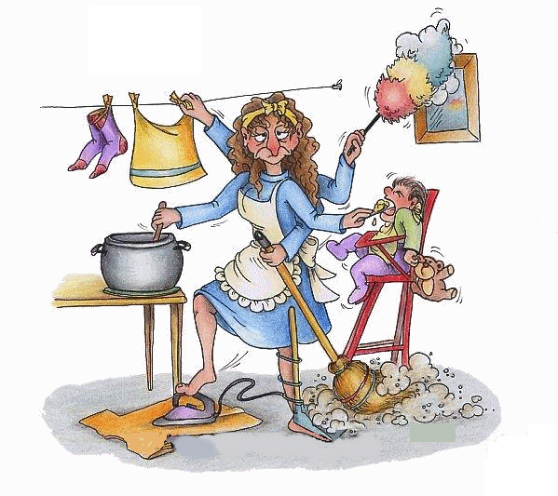
“EV” içi emek ücretsizdir.
“Görünmeyen emek sesini yükselt!”
Yeniden Üretim İşi :
Hane halkının (iş gücünün) bakımını ve varlığını sürdürmesini (bir sonraki güne başlamasını) sağlayan işlerdir.
Bu işlerin tanımı oldukça geniş ve belirsizdir. Karşılıksızdır. Çamaşır, ütü, yemek, temizlik vb. gibi işler yeniden üretim işleri arasındadır.
Notes:
Kadınlar dışarıda bir işte çalışmış bile olsalar, ikinci bir mesaileri de evdir. Hatta bizler için siyasi parti çalışması yürütmek üçüncü bir mesai anlamına da gelebilmektedir.
29 Kasım 1997 tarihindeki nüfus sayımında erkeklerin meslekleri soruldu, kadınların meslekleri sorulmadı.
Kadınların ev dışındaki getirici çalışmada yer almaları, ataerkil(patriarkal) aile ve toplum yapılarında kadınları hane içindeki yeniden üretici faaliyetlerden kurtarmamış ve yaşamlarının çifte iş yükü altında devamına yol açmıştır.
Ataerkil ilişkiler sisteminin maddi temelini bulduğu, kapitalist sistemle karşılıklı ilişkisine zemin yaratan ve aynı zamanda bu ilişkilerin yeniden üretilmesini sağlayan başlıca alan ev içi emek alanıdır. Günümüz ataerkil kapitalist toplumumuzda işler kadınlarla erkekler arasında bölüştürülmüştür. Buna göre, ‘piyasa işleri’ erkek işi olarak görülürken, çocuk, hasta ve yaşlı bakımı kadınların sırtına yüklenmektedir. Cinsiyete dayalı bu iş bölümü kadını kamusal alandan iyice koparıp ev içine hapseder. Kadının ev içinde ürettiği hizmetler çok çabuk tüketildiği ve maddi bir karşılığı olmadığı için görünmez ve değersiz kılınmaktadır. Kadınlar bu işler karşılığında ücret almadıkları gibi, emekleri değersiz bulunur. Emeğinin ve emek ürünlerinin değersizleştirilmesi bir yandan da kadını kendine yabancılaştırmakta, kendini değersiz hissetmesine neden olmaktadır.

Slide 9
Cinsiyete Dayalı İş Bölümü
KADIN
Esas çalışma alanı “Ev” olarak kabul edilir.
Harcadığı emek görünmez. Görünse de değersiz sayılır.
Maddi karşılığı, mesai saati, sigortası ve emekliliği yoktur.
Ailedeki çocuklara, engellilere, yaşlılara, hastalara bakarlar.
Aile, akrabalık, komşuluk ilişkilerini düzenlerler
Ne kadar para verilirse evin ekonomisini ona göre düzenlerler.
ERKEK
Esas çalışma alanı “Ev Dışı” olarak kabul edilir.
Ücret alırlar, sigorta ve emeklilik hakları vardır.
Toplumsal statü kazanırlar.
Evin geçindirilmesi ile sorumludurlar.
Siyasal örgütlerde yer alırlar.
Evde ve toplumda karar vericilerdir.
Notes:
Kadının ev içi emeği ücretsiz emektir.
Annelik ve ev kadınlığı asli görev olarak görülür.
“Yuvayı dişi kuş yapar”, “Kadının yeri evidir.”
Aile içinde ve evde yapılan işler ekonomik olarak değersizleştirilir, kadınlar yaptığı sürece “yüceltilir”.
İdeolojik olarak toplumsal denetim işlevi görüyor. Erkeğin hanenin reisi olduğu ailelerde itaatkar bireyler yetiştirilmesini sağlıyor.
Ücretsiz emeğin sermaye için anlamı :
Hane halkının bakımı ve varlığını sürdürmesini sağlayan işlerdir
Evde yapılan işler “çalışma” sayılmaz.
Emek gücünün yeniden üretimini sağlar.
Kriz dönemlerinde emniyet subabı işlevi görür.
Kadınların işgücüne katılımları ile eğitim düzeyleri arasında da doğrudan bir bağlantı vardır.
Günümüzde çalışan kesimin ulusal gelirden aldığı payın giderek azalması, bunun sonucunda yoksulluğun ve işsizliğin artması, kamu hizmetlerinin azaltılması, özelleştirme uygulamalarının iş kayıplarını arttırması, istihdamın sürekli daralması sonucunda ucuz emek olarak kadın ve çocukların çalıştırılması, esnek ve kuralsız çalışmanın sonucunda toplusözleşme ile kazanılmış hakların kaybedilmesi, grev hakkının bile uygulanamaz duruma gelmesi, sendikalı işçi sayısının azalması vb. nedenlerle artan yaygın işsizlik ve işini kaybetme korkusu, emekçileri her türlü olumsuz durumu sessizce kabullenmeye zorlamaktadır.

Slide 10
Toplumsal Cinsiyete Dayalı İş Bölümü
KADIN
İşgücü piyasasında ;
Ekonomiye katkı sunan ucuz işgücü/düşük ücret
Örgütsüz
Kayıt dışı ekonominin temel ayağı
Notes:
Kadının ev içindeki yükümlülükleri, çalışma yaşamına eşitsiz koşullarda katılmasına neden olur.
Kapitalist üretimin ihtiyaç duyduğu dönemlerde kadınlar üretim sürecine çekilirken, daralma ve kriz dönemlerinde yeniden kadının yerinin aile olduğu vurgusu ön plana çıkarılarak kadınlar evlerine gönderilirler.
“Kadın”a yüklenen “zayıf”, “duygusal” vb. özellikler iş yerinde yapılan işe göre bir ayrışma oluşmasına hizmet eder. Kadınlar geleneksel cinsiyet rolleri ile uyumlu, bakım, besleme gibi işlere yönlendirilirler.
Aile ve iş arasındaki ayrışma, sınıfsal işbölümünün yapılanmasını ve aynı zamanda kadınların sermaye ve erkekler tarafından sömürülmesini sağlayan ideolojik bir ayrışma olarak ele alınmıştır. Toplumsal cinsiyet sınıflandırması yoluyla sınıf ilişkileri hiyerarşisiyle toplumsal cinsiyet ilişkileri hiyerarşini birleştirmek mümkün olur. Bu nedenle üretim dünyası birçok kadını da kapsamasına rağmen “erkekleşir”ken, aile hayatı da erkekler ev kurarken kadınlara eşlik etmesine rağmen “kadınlaşır”. Bu sınıflandırma kadınların siyasi ve ekonomik olarak “görüşmez” kılınmasına yardımcı olur.
Türkiye nüfusunun yaklaşık yarısını oluşturan kadınların sadece %25’i çalışma yaşamının içinde yer almakta olup bu oranın yaklaşık yarısı da tarım sektöründe istihdam edilmektedir. Geriye kalan kadınların da büyük bölümü sigortasız, sendikasız, iş güvencesizdir. Türkiye’de ücretli çalışan kadınların tarımdan sonra hizmet sektöründe yoğunlaştığı görülmektedir. Kamu sektöründe çalışan kadınlar da geleneksel rol kalıplarını devam ettirmekte; evdeki işlerin devamı niteliğindeki işlerde yer almaktadırlar. Çocuk bakımıyla özdeşleşen öğretmenlik, hasta bakımıyla özdeşleşen hemşirelik gibi. Kamu sektörü dışında kadınlar büro hizmetleri, sekreterlik ve tezgahtarlık gibi işlerde yoğunlaşmaktadır. Yani çalışma yaşamına giren kadın da çeşitli cinsiyete dayalı ayrımcılık biçimleriyle karşılaşmaktadır. Kadınların “kadınlara özgü” olarak görülen kimi sektörler ve mesleklerde yoğunlaşması, bunların dışında kalan alanlarda işe almada ve işte yükseltmede önceliğin erkeklere verilmesi, kadınların yaptıkları işlerin daha düşük nitelikli addedilerek daha az ücret ödenmesi, işten öncelikle kadınların çıkarılması bunlardan bazılarıdır. Dünyada da tarım dışı sektörlerde çalışan kadınlar erkeklerin elde ettiği ücretin yaklaşık %75’i oranında düşük ücret almaktadır. Bu durum Türkiye’de de %25-50 arasında olup, pek değişmemektedir.

Slide 11
*kaynağa (para, kredi) *eğitim * istihdam, *boş zamana,
*seçme şansına, (denetim, özerklik, yaşam tarzı)
*karar alma yetkisine sahiptir.
Toplumsal
cinsiyete
dayalı iş bölümü
sonucunda
kadınlar
erkeklerden
daha az
Notes:
Tüm bunlar masum farklılıklar değildir. Zira “kadınlık ve erkeklik kalıpları, bizi basitçe birbirimizden farklılaştırmakla kalmaz, aynı zamanda toplumsal kaynaklara erişmemizi de büyük ölçüde etkiler. Yani kaynakların bölüşümünde cinsiyet önemli bir faktördür.” Bu durum aşağıda görüleceği gibi çalışma yaşamından, siyasal yaşama ve sendikal alana değin yansımaktadır. Dolayısıyla “kadın sorunu” olarak ifade edilen eşitsizlik sorunu sadece değerler ve ideoloji ile sınırlı bir sorun olmayıp, bütün toplumsal örgütlenme ve bölüşüm ile alakalıdır. Burada yeri gelmişken söz konusu eşitsizlikte kapitalist sistemin fazlasıyla yararlandığını belirtmek gerekir. Kadınların mevcut eşitsiz konumu ve cinsiyet ayrımcılığı, ileride açımlanacağı gibi sınıf sömürüsünü de derinleştirmektedir.
Toplumsal cinsiyet (hem kadın erkek rolleri hem de kadınlığa ve erkekliğe yüklenen anlamlar manasında), ekonomik, siyasal ve kültürel alanlarda toplumsal ilişkilerin düzenlenmesinde ve toplumsal hiyerarşilerin kurulmasında belirleyici bir faktördür. Dolayısıyla toplumsal cinsiyet ilişkileri sadece kadınları değil, toplumun bütününü yakından ilgilendirir. Ayrıca cinsiyete dayalı eşitsizlik sadece özel alanla sınırlı değildir, aksine özel alan/kamusal alan zaten cinsiyet rolleri ile iç içe geçecek şekilde bölünmüştür; bu ayrımın kendisi eşitsizlikle birlikte şekillenmiştir ve dolayısıyla kadınlar özel alandan/evden çıkıp kamusal alana geldiklerinde eşitsizlik ve ayrım ortadan kalkmamaktadır.
(Aksu Bora, Toplumsal Cinsiyet, STGM, 2008, Ankara. s. 12)
11

Slide 12
Kamusal Alan/Özel Alan
Kamusal Alan/Özel Alan
Kamusal alan; yasaların yapıldığı, politik ilkelerin tartışılarak kararlaştırıldığı, vatandaşların bu sürece katılarak siyasete dâhil olduğu alandır.
Özel alan ise; yani aile ve hane içi alan, hayatın günlük ihtiyaçlarının karşılandığı ve gündelik hayata dair pratiklerin icra edildiği alandır.
Genel kabule göre; kamusal alan erkek, özel alan kadındır.
Notes:
Özel şirketler, bürokrasi,ticaret, siyasal partiler, sendikalar, meclisler ve orduların denetim, yönetim ve ağırlığı erkeklerdedir. Kamusal alan, evin dışındaki her yerdir diyebiliriz: sokaklar, parklar, plajlar, kahveler, camiler, işyerleri vb. (bu alanlara kadınların girmesi ya yasaktır, ya sınırlıdır, belirli kurallara, zamana bağlıdır.
Toplumsal cinsiyete bağlı kadınlık ve erkeklik rollerinin yeniden üretildiği başlıca alan olarak aile, ataerkil sistemin de merkezi kurumu olarak öne çıkmaktadır. Çocuk, erkeği egemen, kadını ona tabi olarak konumlandıran cinsiyet rollerini ilk önce aile ilişkileri içinde öğrenir, gözlemler ve deneyimler. Böylece ataerkil eşitsiz normlara göre yetiştirilen nesiller, kendi yaşantıları ile ataerkil sistemi yeniden üretirler.
Kamusal alan aynı zamanda resmi dilin de kullanıldığı alandır. Özel alandan dışarıya daha az çıkan kadın daha geç dili öğrenmekte, iş bulma ve işin niteliği konusunda erkeklerden daha dezavantajlı konumda bulunmaktadır. Burada da kadının, çoklu ayrımcılığa uğradığını görebiliriz.

Slide 13
.
Cinsel Yönelim, Cinsiyet Kimliği, LGBTİ
Toplumsal Cinsiyet kavramı, sadece kadın ve erkekler arasındaki ilişkileri tanımlamak için kullanılmaz. İkili cinsiyet sisteminin görünmez kıldığı cinsel yönelim ve cinsiyet kimliklerini de konuşmamıza imkan tanır.
Cinsel Yönelim :Belli bir cinsiyetteki bireye karşı süregelen duygusal, romantik ve cinsel çekimi, arzuyu, yönelişi ifade eder. Cinsel Yönelim; heteroseksüellik, eşcinsellik (Lezbiyen- Gey), biseksüellik olarak ifade edilmektedir.
Cinsiyet Kimliği: Toplumda genel geçer algıya göre bireyin kendini "kadın" ya da "erkek" olarak tanımlamasıdır. Genel toplumun beklentisi bedensel/biyolojik cinsiyet ve cinsiyet kimliğinin birbiri ile uyum içinde ve aynı olmasıdır. Fakat bu her zaman olmayabilir. Cinsiyet Kimliği; transeksüellik, trans erkek, trans kadın, trans, natrans, travesti, interseks, cinsiyetsiz ve akışkan cinsiyet olarak ifade edilmektedir.
Notes:
Cinsel Yönelim :Belli bir cinsiyetteki bireye karşı süregelen duygusal, romantik ve cinsel çekimi, arzuyu, yönelişi ifade eder. Cinsel yönelim kavramı kadın/erkek ikili sistemi üzerinden tanımlanmış olduğu için günümüzde farklı tartışmalar da yaratmaktadır.
Cinsel Yönelim; heteroseksüellik, eşcinsellik (Lezbiyen- Gey), biseksüellik olarak ifade edilmektedir.
Heteroseksüellik: Kişinin karşı cinsiyetten birine ilgi ve çekim duyması.
Eşcinsellik: Kişinin kendi cinsiyetinden/hemcinslerinden birine ilgi ve çekim duyması.
Gey: Eşcinsel erkek.
Lezbiyen: Eşcinsel kadın.
Biseksüellik: Kişinin her iki cinsiyetten olan kişilere ilgi ve çekim duyması.
Cinsiyet Kimliği: Toplumda genel geçer algıya göre bireyin kendini "kadın" ya da "erkek" olarak tanımlamasıdır. Genel toplumun beklentisi bedensel/biyolojik cinsiyet ve cinsiyet kimliğinin birbiri ile uyum içinde ve aynı olmasıdır. Fakat bu her zaman olmayabilir.
Cinsiyet Kimliği; transeksüellik, trans erkek, trans kadın, trans, natrans, travesti, interseks, cinsiyetsiz ve akışkan cinsiyet olarak ifade edilmektedir.
Transseksüel (Trans Kadın ve Trans Erkek):
Kişinin doğduğu bedenin ötesinde/dışında ruhsal olarak kendisini “diğer cinsiyet”ten biri olarak görmesi, hissetmesidir. Bu yüzden transseksüelleri illa dış görünüşlerinden belirlemek söz konusu değildir. Transseksüellik asıl olarak bireylerin iç dünyası ile ilgilidir. Bu anlamda bireyler kendilerini hissettikleri cinsiyet kimliğine uyumlu olmak için "cinsiyet değiştirme" olarak adlandırılan trans geçiş ameliyatı olabilir ve farklı hormon tedavileri uygulayabilir. Ama bu bireyin kendini transseksüel olarak tanımlaması için gerekli bir koşul değildir. Birey dış görünüşünde veya bedensel özelliklerinde hissettiklerini yansıtmayabilir. Transseksüellik cinsiyete dair kimliği ifade eder; bireylerin cinsel yönelimi ile alakası yoktur.
Trans Kadın: Doğum sırasında bedensel (atanmış) cinsiyeti erkek olarak belirlenmiş ama kendini kadın olarak tanımlayan/hisseden kişi.
Trans Erkek: Doğum sırasında bedensel(atanmış) cinsiyeti kadın olarak belirlenmiş ama kendini erkek olarak tanımlayan/hisseden kişi.
Natrans: Trans olmayan birey.
Bütün trans kadın ve trans erkekler kendilerini “trans” kelimesini kullanarak tanımlamayabilir ve sadece “kadınım” veya “erkeğim” diyebilir. Trans ibaresi bazı bireyler tarafından politik görünürlülük kazanmak ve/veya kadından-erkeğe ve erkekten-kadına geçiş sürecini vurgulamak için de ifade edilebilir. Bütün bu kavramlarda bireylere yönelik en doğru yaklaşım bireyin kendisini nasıl tanımladığına bakmak, eğer belirtmemişse, kendisine danışmaktır.

Slide 14
Heteroseksizm,
Homofobi/Bifobi/Transfobi
Heteroseksizm nedir?
Heteroseksizm, heteroseksüel ilişkilerin ortaya çıkarmış olduğu tarihsel, toplumsal hegomonik bir iktidar biçimidir. Bu ilişki biçimi tüm özel ve kamusal alanın biçimlenmesinde rol oynar. Her şey bu iktidar biçimine göre konumlandırılır. Eğitim, sağlık, aile, hukuk gibi özel ve kamusal alanlar sadece heteroseksüel ilişkilere göre tanımlanmıştır. Heteroseksüel ilişkilerin tek yaşama biçimi olarak dayatılmasına heteroseksizm diyoruz.
Homofobi, transfobi, bifobi nedir?
Homofobi, bifobi ve transfobi, LGBTİ’lere karşı korku, önyargı, ayrım ve hoşnutsuzluk içeren yaklaşımlardır. Homofobi, bifobi ve transfobi cinsiyetçilikle, otoriteyle, sistemin meşrulaştırılmasıyla yani kısacası özgür ve adil bir hayatın önündeki her türlü düşünce ile doğrudan ilişkilidir.
Notes:
İkili cinsiyet ilişkisinin ve heteroseksüelliğin normal bir kabul olarak yerleştiği toplumlarda heteroseksüel bireylere ve ilişkilere olumlu veya pozitif nitelikler atfedilirken, heteroseksüellik ve ikili cinsiyet sistemi dışındaki cinsel varoluşlara veya cinsiyet kimliklerine olumsuz veya negatif anlamlar yüklenir.
Eşcinseller ve heteroseksüeller homofobiyle daha okul zamanından tanışmaktadırlar. Erkeksi bulunan kız çocuklarla veya kadınsı bulunan erkek çocuklarla dalga geçilmektedir ve zaman zaman çocuklar bu yüzden şiddete uğramaktadırlar. Çocuklar cinsel yönelimlerinin farkında dahi değilken onlarla alay edilir; (kızlara "erkek fatma" damgası vurulur, erkeklere ise “top” vb. gibi isimler takılır) sosyal ortamlardan uzaklaştırılırlar. Homofobinin toplumun günlük hayatındaki etkileri, kötü niyetli dedikodular, isim takmalar, rahatsız edici bakışlar, internet üzerinden zorbalık etmeler, Vandalizm ve hırsızlığa maruz bırakma, ayrımcılık, izolasyon ve red etme, cinsel ve fiziksel saldırı ve bazı durumlarda öldürme şeklinde ortaya çıkabilir. İnsan hakları yaklaşımına göre artık homofobi bireysel bir korku olmaktan farklılaşıp sosyal yönden küresel bir soruna işaret eder hale gelmiştir. Örneğin Latin Amerika ülkelerinde iki günde bir, bir eşcinsel erkek öldürülmektedir. Toplumun tamamının LGBTİ’lere yönelik olumsuz tutumları değişmeden devletlerin yaptıkları kanunların tek başına yeterli olması mümkün görünmemektedir.

Slide 15
Homofobi Öldürür!
Nefret Söylemi/Nefret Suçu
Türkiye’de ve dünyada bu suçların hedefi olan kesimlerin başında LGBT’ler geliyor. LGBT’lere karşı sayısız saldırı, yaralama oluyor, cinayetler işleniyor. Homofobik, transfobik söylemlerin ve nefret söylemlerinin etkisiz kılınması ve ortadan kaldırılması bir dizi politikanın hayata geçirilmesini gerektiriyor. Bazı yasal adımların atılmış olması sorunun kökten çözülmesi bakımından yeterli değildir. Devlet kurumları, yöneticiler ve her kademedeki görevlilerin bu anlayışın etkisinden sıyrılmaları gerekiyor. Nefret suçlarının eşitlikçi bir çerçevede ele alınıp yasalarda yer alması gerekiyor.
Notes:
Heteroseksizm nedir?
Heteroseksizm, heteroseksüel ilişkilerin ortaya çıkarmış olduğu tarihsel, toplumsal hegomonik bir iktidar biçimidir. Bu ilişki biçimi tüm özel ve kamusal alanın biçimlenmesinde rol oynar. Her şey bu iktidar biçimine göre konumlandırılır. Eğitim, sağlık, aile, hukuk gibi özel ve kamusal alanlar sadece heteroseksüel ilişkilere göre tanımlanmıştır. Heteroseksüel ilişkilerin tek yaşama biçimi olarak dayatılmasına heteroseksizm diyoruz.
Homofobi, transfobi, bifobi nedir?
Homofobi, bifobi ve transfobi, LGBT’lere karşı korku, önyargı, ayrım ve hoşnutsuzluk içeren yaklaşımlardır. Homofobi, bifobi ve transfobi cinsiyetçilikle, otoriteyle, sistemin meşrulaştırılmasıyla yani kısacası özgür ve adil bir hayatın önündeki her türlü düşünce ile doğrudan ilişkilidir.
İkili cinsiyet ilişkisinin ve heteroseksüelliğin normal bir kabul olarak yerleştiği toplumlarda heteroseksüel bireylere ve ilişkilere olumlu veya pozitif nitelikler atfedilirken, heteroseksüellik ve ikili cinsiyet sistemi dışındaki cinsel varoluşlara veya cinsiyet kimliklerine olumsuz veya negatif anlamlar yüklenir.
Eşcinseller ve heteroseksüeller homofobiyle daha okul zamanından tanışmaktadırlar. Erkeksi bulunan kız çocuklarla veya kadınsı bulunan erkek çocuklarla dalga geçilmektedir ve zaman zaman çocuklar bu yüzden şiddete uğramaktadırlar. Çocuklar cinsel yönelimlerinin farkında dahi değilken onlarla alay edilir; (kızlara "erkek fatma" damgası vurulur, erkeklere ise “top” vb. gibi isimler takılır) sosyal ortamlardan uzaklaştırılırlar. Homofobinin toplumun günlük hayatındaki etkileri, kötü niyetli dedikodular, isim takmalar, rahatsız edici bakışlar, internet üzerinden zorbalık etmeler, Vandalizm ve hırsızlığa maruz bırakma, ayrımcılık, izolasyon ve red etme, cinsel ve fiziksel saldırı ve bazı durumlarda öldürme şeklinde ortaya çıkabilir. İnsan hakları yaklaşımına göre artık homofobi bireysel bir korku olmaktan farklılaşıp sosyal yönden küresel bir soruna işaret eder hale gelmiştir. Örneğin Latin Amerika ülkelerinde iki günde bir, bir eşcinsel erkek öldürülmektedir. Toplumun tamamının LGBTİ’lere yönelik olumsuz tutumları değişmeden devletlerin yaptıkları kanunların tek başına yeterli olması mümkün görünmemektedir.

Slide 16
Eğitimde Toplumsal Cinsiyet Eşitliği
Eğitimde toplumsal cinsiyet eşitliği, okul sisteminin her iki cinse sunduğu olanaklar ve fırsatlardır.
Yasal eşitlik (eğitime erişim, devam ve tamamlamanın yasal olarak güvence altına alınması)
Eğitimin içeriği (açık ve gizli müfredat, ders kitapları)
Okul hayatının nasıl yapılandığı (öğretmen tutumları, okul kültürü vb.) ile ilgilidir.
Yetişkin eğitimi de cinsiyetçi rollerin yeniden yeniden üretilmesini ve pekiştirilmesini sağlar.
Notes:
Eğitime katılım konusundaki sayısal veriler kadınlarla erkekler arasındaki eşitsizliği belgeler. Bugün okuma yazmadan, okul öncesinden üniversite eğitimine kadar yukarıya çıktıkça eşitsizliğin arttığını görebiliriz. Okullar fırsat eşitliğini resmi eğitim ideolojisi olarak sürdürürken, sistemin nasıl olup da kadınların aleyhine işlediğini açıklamak için eğitimde cinsiyetçiliğin kapsamına ve içeriğine bakmak gerekir.
Okulların ve eğitsel uygulamaların içerikleri, toplumdaki cinsiyet rollerine ilişkin kalıpyargıları gizli ya da açık iletilerle öğrencilere taşır. Bu iletiler çocukları geleneksel cinsiyet rollerine uygun davranışlara yöneltir, kadın ve erkeğe ilişkin başarı ölçütlerini ve sınırlarını tanımlar.
Okullar ve eğitim sistemi biçimsel olarak her iki cinse eşit fırsatlar sunuyor göründüğünde bile, eğitim sistemleri toplumsal cinsiyet eşitliğini sağlamak için pek az şey yapmaktadır. Özellikle eğitimin içeriği ile öğrenmenin ve yönlendirmenin nasıl yapılandırıldığı özel olarak önemli olmaktadır. Bu noktada öğretmen tutum ve davranışları, müfredat ve ders kitapları ile okuldaki hayatın nasıl sürdürüldüğü öne çıkmaktadır.
Gizli müfredat: Açık müfredatta yer almayan ancak okulun işleyiş ve örgütlenmesiyle ilgili söylem ve pratiklerle verilen mesajlardır. Tutumlar, değerler, inançlar ve davranışlarla iletilir. Resmi müfredatta demokrasinin erdemlerini öğrenen öğrenci okuldaki hayatın katı ve baskıcı yapısı altında demokrasinin içerini derinden öğrenir. Öğretmen ve öğrencilerin davranış kodları müfredatta yer almaz ancak öğrenciler okulda nasıl davranmaları gerektiğini okulun kültürel ortamında öğrenirler. Çünkü okuldaki hayatın pek çok yönü kurallarla düzenlenmiştir: okul törenlerinden, derslikteki düzenin nasıl sürdürüleceğine, kültürel faaliyetlerden, ilişkilerin nasıl düzenleneceğine kadar beklentiler öğrencilere yazılı olmayan kurallarla iletilir. Öğrencilere aktarmak üzere hangi bilginin seçildiği ve bilgi süreçlerinin nasıl yapılandırıldığı. Gizli müfredat genellikle statükoyu korumak için egemen kültür ve sosyo-ekonomik hiyerarşinin korunmasına hizmet eder. Bu nedenle öğrencinin sınıfsal kökeni ve okulun yerleştiği sosyal çevre gizli müfredatın içeriğini belirler.
Ders kitaplarında ataerkil aile tasvirleri hakim durumdadır. Kitaplarda kullanılan resimler ve figorler yine cinsiyetçi iletiler taşımaktadır. Özellikle görsellerde islamcı muhafazakarlık da göze çarpmaktadır. Oyun, oyun nesneleri, eylemler ve mekanlar bağlamında kızları ve erkekleri ayrıştıran metinler ve resimler hakimdir. Sonuç olarak kitaplar gerek metinlerin ideolojik içeriği gerekse görsel materyaller açısından cinsiyetçi bir dünya ve toplum tasviri kurmakta, ataerkil ideolojiyi aktarmaya devam etmektedir.
Okul kültürü: Öğrenciler okullarda kadınların ve erkeklerin aynı ailedekine benzer işbölümünün sürdüğünü, eril bir hegemonyanın altında toplumsallaşırlar. Okul kültürünün her yönü kız öğrencilerin eğitime katılımının her biçimini etkilerler, bu kültür kadınların istihdam ve kariyer seçimlerini de doğrudan etkilemektedir. Yine okullarda kullanılan şiddet kültürü de cinsiyetçiliğin sürmesine neden olmaktadır. Tacizler, tecavüzler vb.
Resmi okul ideolojisinin toplumsal cinsiyete nötr yaklaşımı bir yandan cinsiyetçi tutum ve uygulamaları perdelemekte, diğer yandan cinsel kimliğin dar bir yorumunu getirmektedir. Farklı cinsel kimlik ve yönelimleri tanımaz, LGBTT öğrencilere ve öğretmenlere yönelik, olumsuz kalıpyargılar, ayrımcı ve zorba davranışlar da hakimdir.
Yine tutumlar açısından özellikle cinsellik ve cinsel ahlak konusunda kız öğrencilerin denetimi daha öne çıkmakta ve kız öğrenciler daha fazla baskı ve denetime maruz kalmakta, egemen cinsel ahlaki değerler (iffetli, uysal ve hanım hanımcık olmak gibi) kızlara dayatılmaktadır. Bu noktada da okulların ataerkil ideolojinin yeniden üretiminde önemli bir rol oynadığı görülmektedir.
Aynı zamanda ana dili farklı olan kız çocukları erkeklere göre daha az sokağa çıktığı ve diğer insanlarla ilişkiye giremediği için resmi dili daha geç öğrenmekte bu da eşitsizliğe yol açmaktadır.

Slide 17
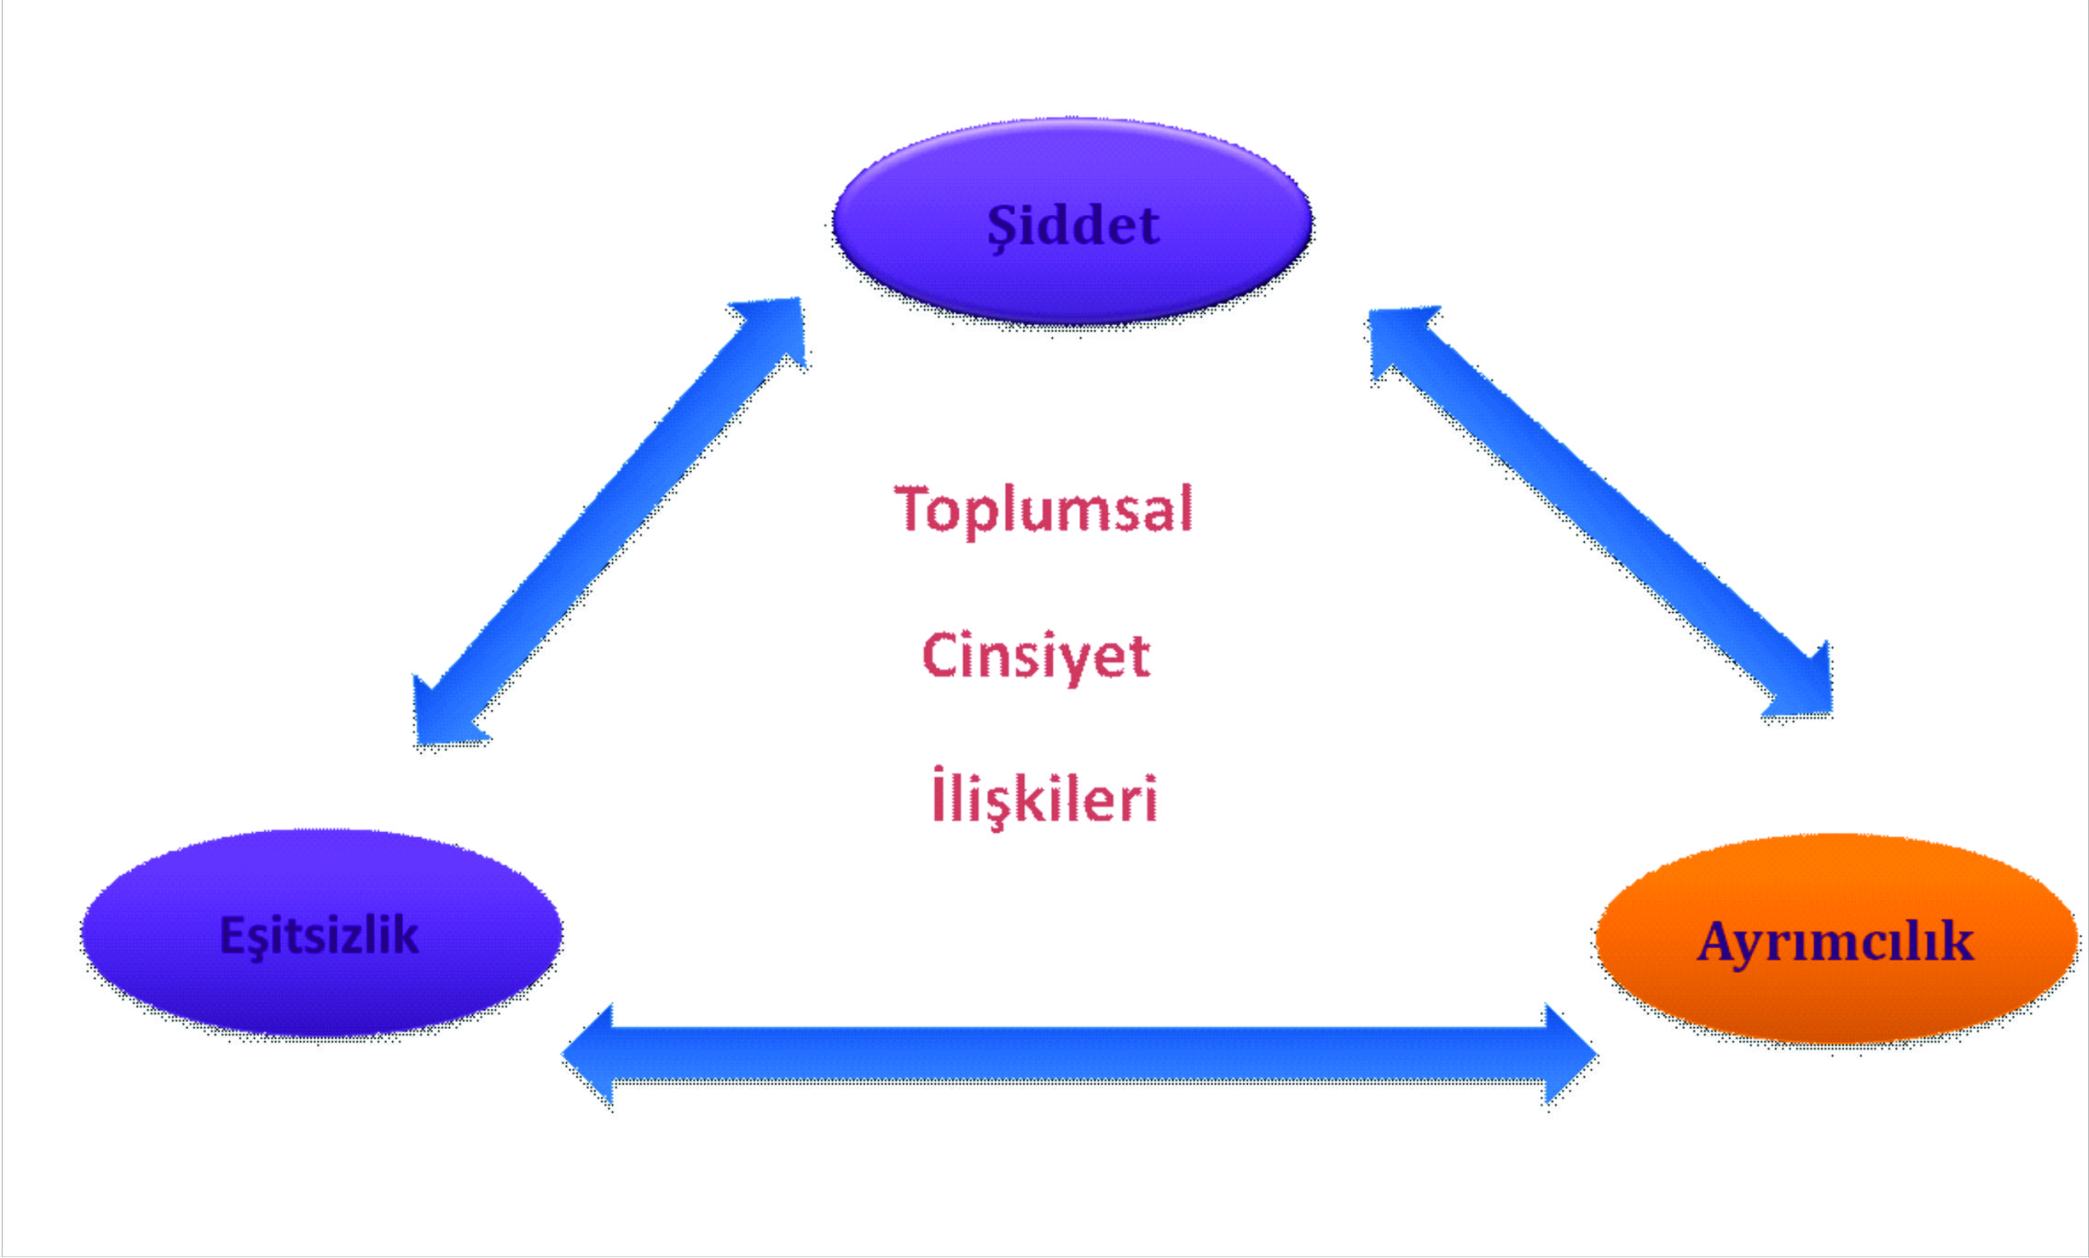
Eşitsizliklerimizin kaynağı ve sonucu olarak, kadına yönelik erkek şiddeti.
Notes:
Toplumsal cinsiyet ilişkileri kavramı, kadınlarla erkekler arasındaki işbölümü, roller ve kaynaklara erişimi de içeren eşitsizlik yaratan güç ilişkilerini ifade eder. Zaman içinde ve toplumlara göre değişebilir. Ayrımcılık, şiddet ve eşitsizlik arasındaki bağlantı da bu toplumsal cinsiyet ilişkileri zemininde gelişir. Ayrımcılık, eşitsizliği doğurur, aynı zamanda eşitsizlik ayrımcılığa uğramak demektir diyebiliriz. Bunun sonuçlarından biri de kadına yönelik şiddettir. Kadınların üzerinde tahakküm kurmak anlamına da gelen şiddet ise ayrımcılık ve eşitsizliği pekiştirir.

Slide 18
Kadına Yönelik Şiddet
Fiziksel Şiddet
Cinsel Şiddet
Psikolojik/Duygusal Şiddet
Ekonomik Şiddet
Flört şiddeti
Notes:
Kadına yönelik şiddet, “cinsiyet temelli şiddet” olarak da ifade edilmektedir. Cinsiyet temelli eşitsizlik ve şiddet birbirini besler. Eşitsizlik şiddete yol açarken şiddete uğramak yeni eşitsizliklerin doğmasına neden olur. Şiddetin yarattığı zararlar neticesinde kadınlar toplumsal kaynaklara ulaşmakta çok daha büyük engellerle karşılaşmaktadır.
Geleneksel kadınlık ve erkek rollerinin bir sonucu olarak kadın ve erkekten beklenen özellikler bütünü cinsler arasındaki güç ilişkilerini belirler. Cinsiyetlerden beklenen rollerdeki farklılığa bağlı olarak zaman içerisinde erkeklik güç, saldırganlık, dominantlık; kadınlık ise şefkat, zayıflık, pasiflik ve boyun eğme özellikleri ile özdeş hale gelmiştir. Bu özellikler bir cinsin diğeri üzerindeki hâkimiyetine aracılık eder. Kadınlara atfedilen bu özellikler bütünü, kadınların korunması gereken aciz varlıklar olarak görülmesine, kadının bedeni ve cinselliğinin kontrol edilmesine temel oluşturur. Bu anlayış çerçevesinde erkekler, kendilerine yüklenen rollerin bir parçası olarak kadınları “koruma” ve kontrol altında tutma “görevini” üstlenir. Bu rol çok küçük yaşlarda hem erkekler hem de kadınlar tarafından içselleştirilir. Bu “koruma” ve kontrol görevi, kadının ne giyeceği, kimle konuşacağı, nereye gideceği, çalışıp çalışamayacağı, kaç çocuk doğuracağı, hangi işi yapacağı, eğitimini hangi noktaya kadar sürdürebileceği gibi konularda karar verme süreçlerini kapsar. “Kadınların iyiliği için”, onlara rağmen ve onlar adına verilen bu kararlara uyulmasını sağlamanın temel aracı şiddettir.
Fiziksel Şiddet
-Tokat atma veya bir nesne fırlatma.
-İtme, tartaklama ya da saç çekme.
-Yumrukla veya bir cisimle vurma.
-Tekmeleme, sürükleme ya da dövme.
-Boğazını sıkma veya bir yerini yakma.
-Bıçak, silah gibi aletlerle tehdit etme veya bunları kullanma.
Cinsel Şiddet
-Kadını istemediği yerde zamanda ve biçimde cinsel ilişkiye zorlamak.
-Çocuk doğurmaya/doğurmamaya zorlamak.
-Seks işçiliğine zorlamak.
-Cinsel organlarına zarar vermek.
Psikolojik/Duygusal Şiddet
-Kadına bağırmak, hakaret etmek, aşağılamak.
-Başka kadınlarla kıyaslamak.
-Korkutmak, kıskanmak.
-Kadının nereye gideceğine, nasıl giyineceğine, kimlerle görüşeceğine karar vermek.
-Kadının kendini geliştirmesine engel olmak.
Ekonomik Şiddet
-Kadının para harcamasının kısıtlanması.
-Çalışmasına izin verilmemesi.
-Zorla çalıştırılması.
-Ekonomik konulardaki kararların erkek tarafından tek başına alınması.
-Az para vererek çok şey beklenmesi.
-Kadının parasının elinden alınması.
-İş yerinde olay yaratmak suretiyle kadının işten atılmasına neden olunması.
-Kadının iş bulmasını kolaylaştırıcı becerileri geliştirecek etkinliklerin engellenmesi.
Flört şiddeti, korkutucu ve kafa karıştırıcı bir deneyimdir. İki kişinin birbirini “çift” olarak tanımlamasının ardından erkeğin, genç kadını kontrol etmeyi, denetlemeyi “hak” olarak görmesi, onun adına kararları vermek istemesiyle başlar.
Bu dönemde, kadının eski erkek arkadaşında da artan tehdit ve şiddet söz konusu olabilir. Geleneksel bakış açısı, genç kadınların sıklıkla kendilerini erkek arkadaşlarına itaat etmek ve onların dediklerini yapmak zorunda hissetmesine neden olur. Bu durum, diğer sosyal aktivitelerden ve arkadaşlardan vazgeçmesine, erkeğe öncelik vermesine ve ciddi bir yalıtıma yol açar. Kimi arkadaş gruplarında “mutlaka kız veya erkek arkadaşın olmalı” baskısının yaşandığı, ergen ve genç kadınların terk edilme korkusu nedeniyle erkek arkadaşlarının şiddetine boyun eğdikleri görülür.
Bazı durumlarda da aile ya da çevre baskısı nedeniyle “erkek arkadaşın” varlığının saklanması gerekir. Ergen ve genç kadın, yaşadığı şiddeti açıklayacak kişi ve ortam bulmakta zorluk çeker, yaşadıkları karşısında ne düşüneceğini, ne hissedeceğini bilemez. Flört şiddeti, yetişkinlikte yaşanan şiddetin uyarısı niteliğindedir.
Taciz: Cinsel taciz günlük hayatımızın her alanında çok sık karşılaştığımız bir suçtur. Cinsel içerikli sözler, tavırlar, laf atmalar, dokunma, ısrarcı bakışlar gibi bizi cinsel yönden rahatsız eden davranışların hepsi.
Cinsel saldırı-tecavüz : Cinsel saldırı suçu, kişinin vücut dokunulmazlığını ihlal etmek olarak tanımlanır. Biz istemedikçe kimsenin bize yönelik herhangi bir cinsel davranışta bulunmaya hakkı yoktur. Bu suçun cezası, saldırıya uğrayan kişinin şikâyeti üzerine, iki yıldan yedi yıla kadar hapistir.Saldırganın cezalandırılması için saldırının cinsel ilişkiyle sonuçlanması gerekmez. Örneğin tecavüze teşebbüs ya da elle sarkıntılık, cinsel saldırı olarak kabul edilir.
Mobbing: Psikolojik baskı, duygusal taciz, yıldırma veya iş yerinde psikolojik terör anlamlarıdır. Özellikle hiyerarşik yapılanmış gruplarda, örgütlerde, gücü elinde bulunduran kişinin ya da grubun, diğerlerine psikolojik yollardan, uzun süreli sistematik baskı uygulamasıdır.
“..ve bunların hepsi özeldir asla politik değildir” ! Ne dersiniz ?
Sonuç olarak : “Kadının beyanı esastır!“
Dünya’da her üç kadından biri fiziksel ve/veya cinsel şiddete maruz kalmaktadır.
-Kadınların büyük bir bölümü eşinden veya birlikte yaşadığı kişiden
şiddet görmektedir.
-Dünya’da tüm kadın cinayetlerinin % 38’inde fail, kadının eşi veya birlikte olduğu kişidir.

Slide 19
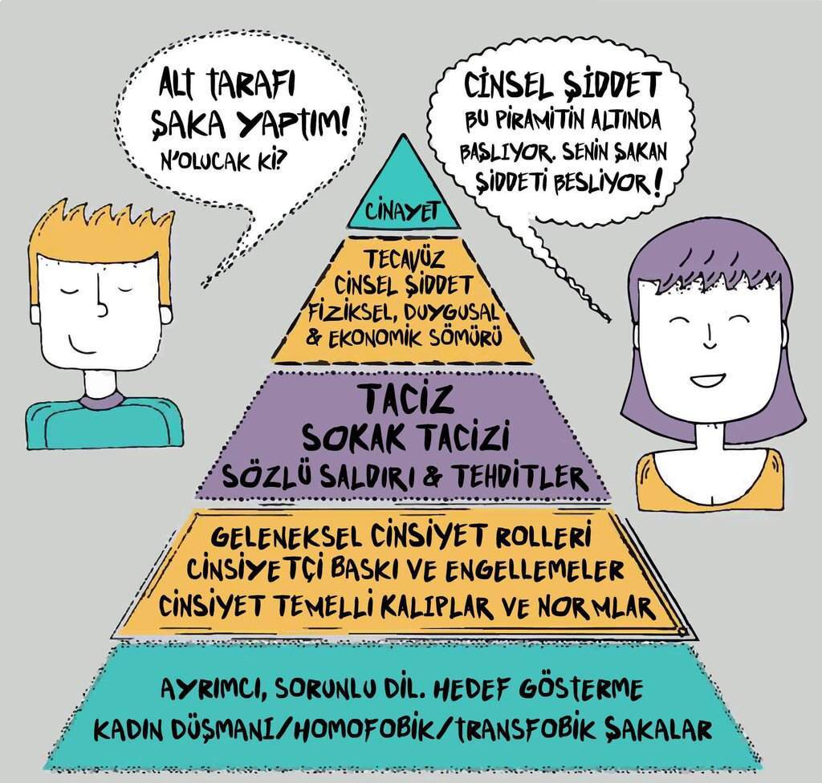
Baskı ve Şiddet Aracı Olarak Dil
Notes:
“Kızını dövmeyen dizini döver.”
“Kadının sırtından sopayı, karnından sıpayı eksik etmeyeceksin.”
“Kocanın vurduğu yerde gül biter.”
“Tarlayı düz al, kadını kız al.”
“Oğlan olsun deli olsun, ekmek olsun kuru olsun.”
“Er kocarsa koç olur, karı kocarsa hiç olur.”
“Saçı uzun, aklı kısa.”
“Erkekçe dövüşmek/konuşmak“
“Erkek sözü vermek.”
“Elinin hamuruyla erkek işine karışma.”

Slide 20
Kadınlara karşı ayrımcılık ve cinsler arasındaki eşitsizliğin sonuçları
Eğitimsizlik
İşsizlik
Düşük ücret
Daha az mülkiyet / Yoksulluk
Ağır iş yükü (hane içi ve hane dışı)
Sürekli ve sistemli bir baskının tehdidi altında (şiddet, cinsel şiddet ve cinsel istismar vb.)
Eksik temsil / Yetki ve karar mekanizmalarında eşitsizlik
Sağlık hizmetlerinden yararlanmada dengesizlik
Yaşamları hakkında karar vermekten uzaklaşma

